Slide 1


第二章 Java语法基础
授课老师： 冯伟
日 期：2023年4月23日

Slide 2

课程内容
01
词法规则
02
数据类型
03
常量与变量
04
运算符和表达式
05
语句
06
数组和字符串

Slide 3
课程内容
01
词法规则
02
数据类型
03
常量与变量
04
运算符和表达式
05
语句
06
数组和字符串

Slide 4
1
词法规则
PART
Java程序的运行体系
Source code (.java file)
javac: Lexical Analysis & Parsing + Type-checking → Byte code (.class file)
Java编译器对源代码进行词法分析和类型校验，生成字节码文件
JVM: Verification (essentially repeating static checks) + (Interpretation OR Compilation + Loading + Executing)
Java解释器执行字节码文件中的类，Java解释器在加载和执行类时验证类的完整性、正确操作和安全性，并与所在的操作系统、窗口环境和网络设备进行交互以产生所期望的程序行为；

Slide 5
1
词法规则
PART
标识符
标识：常量、变量、数据类型、类和方法
public class HelloWorld1 {
public static void main(String[] args) {
String message = "Hello World!";
myPrint(message);
}
private static void myPrint(String s) {
System.out.println(s);
}
}

Slide 6
1
词法规则
PART
关键字
abstract | double | int | strictfp
boolean | else | interface | super
break | extends | long | switch
byte | final | native | synchronized
case | finally | new | this
catch | float | package | throw
char | for | private | throws
class | goto | protected | transient
const | if | public | try
continue | implements | return | void
default | import | short | volatile
do | instanceof | static | While
 | 当前未使用 |  | Java2中使用

Slide 7
1
词法规则
PART
标识符
组成规则
字母、特殊符号($、_)和数字(0~9)
第1个符号不能为数字
不能为关键词、true、false、null
区分大小写
例：point4、 5w、 A%、 thisPicture、$currentValue、OK、_23b、Y_123、＃length、a＋b、if
错误：5w、 A%、＃length、a＋b、if

Slide 8
1
词法规则
PART
标识符
一般约定
表示常量的标识符全部大写，如RED
表示类名的标识符用大写字母开始，如MyCar
表示公有方法和实例变量的标识符用小写字母开始，后面的描述性词以大写开始，如getCurrentValue
表示私有或局部变量的标识符全部用小写字母，如next_value

Slide 9
1
词法规则
PART
分隔符
空白符
空格、换行符、制表符
分号
表示语句结束，或用于for循环语句中
逗号
变量之间的分隔
冒号
switch循环中的case语句
花括号
类体、方法体、复合语句(for/while/switch/if)

Slide 10
课程内容
01
词法规则
02
数据类型
03
常量与变量
04
运算符和表达式
05
语句
06
数组和字符串

Slide 11
2
数据类型
PART
基本数据类型
数字 (number)
整型 (integers)
字节整数 (byte, 8 bits): -128 ~127, 0
短整数 (short, 16 bits): -32768 ~ 32767, 0
整数 (int, 32 bits): -2147483648 ~ 2147483647, 0
长整数 (long, 64 bits): … …, 0L
实型 (real numbers): 浮点型 (有效位数不同)
单精度(float, 32 bits): … …, 0.0F
双精度(double, 64 bits): … …, 0.0D

Slide 12
2
数据类型
PART
基本数据类型
字符 (char, 16-bit Unicode字符): \u0000 ~ \uffff
布尔 (boolean): true, false
复合数据类型
数组(Array)
类(class)；
接口(interface)

Slide 13
2
数据类型
PART
示例
int i = 178;
long l = 8864L; (8864l)
double d1 = 37.266;
double d2 = 37.266D; (37.266d)
double d3 = 26.77e3;
float f = 87.363F; (87.363f)
char c = ‘d’
boolean b1 = true;
boolean b2 = false;

Slide 14
2
数据类型
PART
类型转换
将一种类型的数据转换为另一种类型的数据
操作数转换为同种类型，然后运算
整数型、实数型和字符型
表达形式: (类型) 操作数
应用场合
二元运算符的二个操作数类型不同
表达式值的类型与变量的类型不同
两种方法
隐型类型转换: 自动类型转换(系统完成)
显型类型转换: 强制类型转换

Slide 15
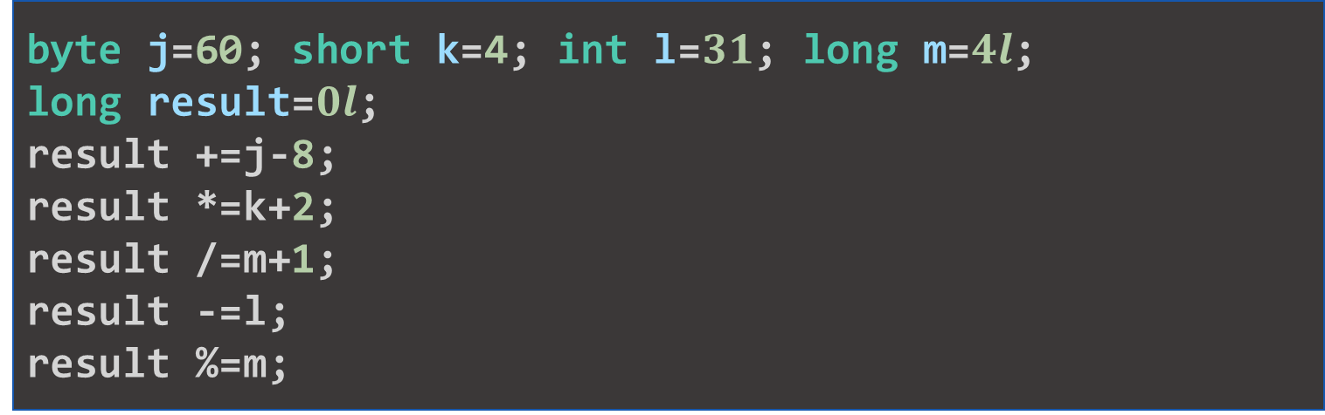
2
数据类型
PART
类型转换
隐型类型转换:自动类型转换(系统完成)
宽化转换(widening conversion)
byte j=60; short k=4; int l=$31$; long m=$4l$;
long result=$0l$;
result +=j-8;
result *=k+2;
result /=m+1;
result -=l;
result %=m;

Slide 16
2
数据类型
PART
类型转换
隐型类型转换:自动类型转换(系统完成)
类型转换表
源类型 | 转换后不会丢失数据的目的类型
byte | short,char,int,long,float,double
short | char,int,long,float,double
char | int,long,float,double
int | long,float,double
long | float,double
float | double

Slide 17

2
数据类型
PART
类型转换
显型类型转换: 强制类型转换
窄化转换 (narrowing conversion)
double a = 1.5;
float b = a;
System.out.println(“b=" + b);
编译: “possible loss of precision”
数据精度丢失→数据丢失
double a = 1.5;
float b = (float)a;
System.out.println(“b=" + b);

Slide 18
2
数据类型
PART
类型转换
显型类型转换: 强制类型转换
窄化转换 (narrowing conversion)
class Test {
public static void main(String args[]) {
int a = 257;
byte b = (byte)a;
System.out.println("a=" + a);
System.out.println("b=" + b);
}
}

Slide 19

2
数据类型
PART
类型转换
显型类型转换: 强制类型转换
窄化转换 (narrowing conversion)
class Test {
public static void main(String args[]) {
char c1 = ‘A’, c2;
int i;
i = (int) c1 + 1;
c2 = (char) i;
System.out.println(c1 + c2);
System.out.println(c1 + “ ,” +c2);
}
}

Slide 20
课程内容
01
词法规则
02
数据类型
03
常量与变量
04
运算符和表达式
05
语句
06
数组和字符串

Slide 21
3
常量与变量
PART
常量
程序执行过程中，值保持不变的量
常量种类
整型常量
实型常量
布尔型常量
字符型常量
字符串常量

Slide 22
3
常量与变量
PART
常量
整型常量
常用十进制、八进制、十六进制表示
有正负号
 | 起 始 | 最大整数(正) | 最大长整数(正) | 举 例
十进制 | 0,1~9 | 2147483647 | 9223372036854775807L | 23, +567, -12,0,1234
八进制 | 0 | 017777777777 | 0777777777777777777777L | 034,0175, -0777L
十六进制 | 0x | 0x7FFFFFFF | 0x7FFFFFFFFFFFFFFFL | 0xFF, 0x45L

Slide 23

3
常量与变量
PART
常量
实型常量
双精度实数(double, 8个字节, 数字后加字母D或d)
浮点实数(float, 4个字节,数字后加字母F或f)
若无明确字母标识，则系统默认为双精度实数
两种表示方法
十进制: 数字和小数点组成，必须有小数点，例 0.12, .12, 12., 12.0
科学计数法: 123e3, 123E3, 0.4e8D, -5e9
double a = 10001000.000; System.out.println(a);

Slide 24
3
常量与变量
PART
常量
布尔型常量
true
false

Slide 25
3
常量与变量
PART
常量
字符型常量
用单引号括起来的单个字符
JAVA中的字符为Unicode字符
双字节，范围‘\u0000’~‘\uFFFF’
转义字符序列
例: ‘a’, ‘A’, ‘@’, ‘’, ‘&’， ‘’’, ‘\\’, “a”
\b 退格 \t 制表符
\n 换行 (Newline)
\r 回车 (Carriage return)
\’ 单引号 \” 双引号 \\ 反斜杠

Slide 26
3
常量与变量
PART
常量
字符串型常量
用双引号括起来的若干个字符
转义字符序列表示：“ \” ” ，“ \’ ”
“I am a student”, “java语言”, “A”
class Test {
public static void main(String args[]) {
System.out.println("java\n语\b言");
System.out.println("java\r语言");
System.out.println("java\t语言");
System.out.println("\\java语言\\");
System.out.println("\'java语言\'");
System.out.println("\"java语言\"");
}
}

Slide 27
3
常量与变量
PART
Unicode
使用不同语言输出“What is Unicode?”
What is Unicode?
Unicode คืออะไร?(in Thai)
يونی‌کُد چيست؟(in Persian)
什么是Unicode(统一码)?
什麽是Unicode(統一碼/標準萬國碼)?
(in Arabic)ما هي الشفرة الموحدة "يونِكود" ؟
Was ist Unicode? (in German)
Что такое Unicode?(in Russian)
ユニコードとは何か？ (in Japanese)

Slide 28
3
常量与变量
PART
Unicode
ASCII字符集及其扩展
128个字符的ASCII字符集
256个字符的ASCII扩展字符集
是美国标准信息交换代码（American Standard Code for Information Interchange）缩写, 为美国英语通信所设计。它由组成，包括大小写字母、数字0-9、标点符号、非打印字符（换行符、制表符等4个）以及控制字符（退格、响铃等）组成。
IBM字符集，值为128-255之间的字符用于画图和画线，以及一些特殊的欧洲字符；
ISO 8859-1Latin 1，简称为ISOLatin-1，把位于128-255之间的字符用于拉丁字母表中特殊语言字符的编码；

Slide 29
3
常量与变量
PART
Unicode
汉字字符集
GB2312-80
GBK
中华人民共和国国家汉字信息交换用编码，全称《信息交换用汉字编码字符集——基本集》，国家标准总局发布，1981年5月1日实施
收录简化汉字及符号、字母、日文假名等共7445个图形字符，其中汉字占6763个
“对任意一个图形字符都采用两个字节表示，每个字节采用七位编码表示”，第一个字节为“高字节”，第二个字节为“低字节”
全国信息技术化技术委员会于1995年12月1日《汉字内码扩展规范》，GBK共收入21886个汉字和图形符号

Slide 30
3
常量与变量
PART
Unicode
ASCII字符集及其扩展
BIG5
1983年10月发布的《通用汉字标准交换码》，后经修订于1992年5月公布，更名为《中文标准交换码》，BIG5是台湾资讯工业策进会根据以上标准制定的编码方案
BIG5码是双字节编码方案，第一个字节的值在0xA0-0xFE之间，第二个字节在0x40-0x7E和0xA1-0xFE之间
BIG5收录13461个汉字和符号

Slide 31
3
常量与变量
PART
Unicode
为什么需要Unicode？
不同字符集编码的内码定义不一样
汉字 | GBK | BIG5
一 | D2BB | A440
丁 | B6A1 | A442
七 | C6DF | A443

Slide 32
3
常量与变量
PART
Unicode
为什么需要Unicode？
Unicode是16比特的字符集，其支持当前世界上绝大多数的语言
Unicode给每个字符提供了一个唯一的编码表示，不论是什么平台、程序或语言
Windows系统(Windows 2000版本)、JAVA、XML、LDAP等已支持Unicode
安装附加的语言
开始 > 设置 > 控制面板 > 区域选项
字体(font)
Full fonts: If you have Microsoft Office 2000, you can get the Arial Unicode MS font, which is the most complete.

Slide 33
3
常量与变量
PART
Unicode
JAVA中的字符、字符串、标识符(变量名、方法名和类名称)
16比特的Unicode字符
Unicode字符集(Unicode character set) ：
用途: 国际化
\u0000 ~ \uffff，\u是Unicode转义符
当前定义了34,000个Unicode字符
\u0020~\u007e等效于ASC-II字符和ISO8859-1(Latin-1)字符0x20~0x7e

Slide 34
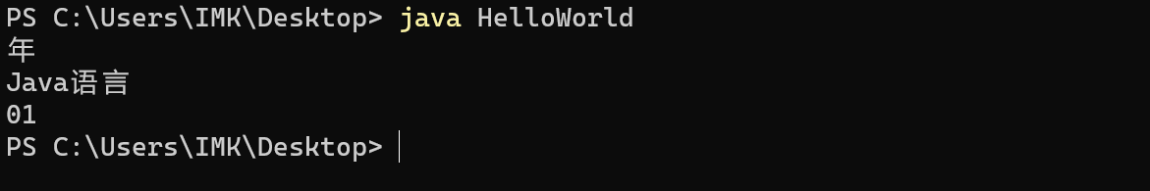
3
常量与变量
PART
Unicode
示例
char c = '\u5E74'; //char c = ‘年’;
String s1 = "Java\u8BED\u8A00";//String s1 = “Java语言”;
String s2 = "\u0030\u0031"; //String s2 =“01”;
System.out.println(c );
System.out.println(s1)
System.out.println(s2);

Slide 35
3
常量与变量
PART
Unicode
示例
int 你好 = 100;
System.out.println(你好);

Slide 36
3
常量与变量
PART
Unicode
UNICODE补充
UNICODE支持欧洲、非洲、中东、亚洲（包括统一标准的东亚象形汉字和韩国表音文字）。
UNICODE并没有提供对小语种字符支持
诸如Braille(盲文),Cherokee, Ethiopic(埃塞俄比亚语), Khmer(高棉语), Mongolian(蒙古语), Hmong(苗语), Tai Lu, Tai Mau文字的支持。同时它也不支持如Ahom(阿霍姆语), Akkadian(阿卡德语), Aramaic(阿拉米语), Babylonian Cuneiform(古巴比伦楔形文字), Balti(巴尔蒂语), Brahmi(婆罗米文), Etruscan(伊特拉斯坎语), Hittite(赫梯语/西台语), Javanese(爪哇语)，Numidian(努米底亚语), Old Persian Cuneiform(古波斯楔形文字)，Syrian(叙利亚语)之类的古老文字。

Slide 37
3
常量与变量
PART
Unicode
UNICODE补充
Unicode只是一组字符设定或者说是从数字和字符之间的逻辑映射的概念编码，但是它并没有指定代码点如何在计算机上存储。
UTF-8、UTF-16（可以使用1、2、3字节等进行编码，UTF-16可以使用2、4字节进行编码）都是Unicode的编码方案；
UTF-8因可以兼容ASCII而被广泛使用；

Slide 38
3
常量与变量
PART
Unicode
UTF-8编码规则
如果只有一个字节则其最高二进制位为0；如果是多字节，其第一个字节从最高位开始，连续的二进制位值为1的个数决定了其编码的字节数，其余各字节均以10开头。
Unicode数值 | bit数 | UTF-8位值 | Byte数
0000 ~007F | 0~7 | 0XXX XXXX | 1
0080 ~07FF | 8~11 | 110X XXXX 10XX XXXX | 2
0800 ~FFFF | 12~16 | 1110 XXXX 10XX XXXX 10XX XXXX | 3
1 0000 ~1F FFFF | 17~21 | 1111 0XXX 10XX XXXX 10XX XXXX 10XX XXXX | 4

Slide 39
3
常量与变量
PART
变量
程序执行过程中，值可以改变的量
整型变量、实型变量、字符型变量、字符串变量、布尔变量等
如何定义变量？
基本格式：
类型：基本数据类型或引用类型
类型 变量名 [=初值][, 变量名[=初值] …]
int x, y, z;
float a, b;
char c1, c2, c3;
double d1;
boolean mycom;

Slide 40
3
常量与变量
PART
变量
变量赋初值/初始化
方法1： 在变量声明时赋值
方法2：采用赋值语句
类型 变量名 =初值[, 变量名[=初值] …]
变量名 =初值
//声明时初始化
int x=1, y=2, z=3;
float e = 2.718281828f;
//采用赋值语句
float pi;
pi = 3.1415926f;

Slide 41
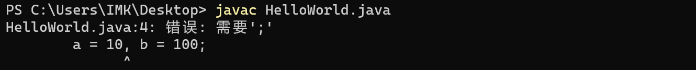
3
常量与变量
PART
变量
变量赋初值/初始化
方法2能否同时给多个变量赋值？
即：变量名1 =初值1，变量名2=初值2,…
int a,b;
a = 10, b = 100;

Slide 42
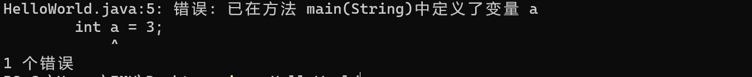
3
常量与变量
PART
变量
变量赋初值/初始化
同样的变量能否重复定义？
int a = 10;
int b = a * 10;
int a = 3;
for(int loop = 0; loop < 3; loop ++)
System.out.println(loop);
for(int loop = 0; loop < 2; loop ++)
System.out.println(loop + 1);

Slide 43
3
常量与变量
PART
变量
变量的作用域：变量的使用范围
class MyClass {
……
成员变量申明
……
public void aMethod(方法参数) {
……
局部变量申明
……
}
……
}
成员变量
范围
方法参数
范围
局部变量
范围

Slide 44
3
常量与变量
PART
变量
变量的作用域：变量的使用范围
class Spot {
final static Spot st = new Spot(1, 2);
int a, b;
int Count;
Spot(int a, int b) {
this.a = a;
this.b = b;
}
}
成员变量
a,b,Count
范围
方法参数
a,b范围

Slide 45
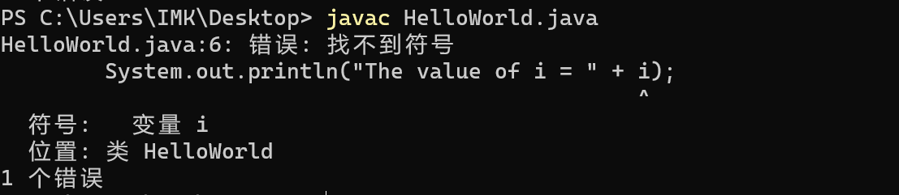
3
常量与变量
PART
变量
变量的作用域
if (true) {
int i = 17;
}
System.out.println("The value of i = " + i);

Slide 46
3
常量与变量
PART
变量
final 变量
带有关键字final的变量
final变量初始化后不能再改变
//直接初始化
final int aFinalVar = 100;
//先声明后初始化
final int aFinalVar2;
aFinalVar2 = 100;
aFinalVar = 10;
aFinalVar2 = 10;

Slide 47
3
常量与变量
PART
总结与思考
类型转换
默认数据类型
整数：int
实数：double
示例：
byte
short
int
long
char
float
double
实数：float初始化加f进行说明
整数：int及以下的数据类型可以根据大小自动匹配并转换，前提是不超过其表达范围；超过int的表达范围,必须加L
boolean与int不能转换
int a = 3; double b = 2.5;
float b = 2.5;
float b = 2.5f;
short a = 3; byte b = 3;
byte b = 1024; long a = 9999999999999999;
int a = 1;if (a){}
if ((boolean)a){}
int a = (int)true;

Slide 48
课程内容
01
词法规则
02
数据类型
03
常量与变量
04
运算符和表达式
05
语句
06
数组和字符串

Slide 49
4
运算符
PART
分类
操作数的数目
一元/单目运算符
operator op
op operator
二元/双目运算符
op1 operator op2
三元/三目运算符
op1 ? op2 : op3

Slide 50
4
运算符
PART
分类
功能
算术运算符 (Arithmetic Operators)
关系运算符 (Relational Operators)
逻辑运算符 (Logical Operators)
位运算符 (Bitwise Operators)
移位运算符 (Shift Operators)
条件运算符 (Conditional Operator)

Slide 51
4
运算符
PART
算术运算符(Arithmetic Operators)
加法运算符 + “op1 + op2”
减法运算符 - “op1 - op2”
乘法运算符 * “op1 * op2”
除法运算符 / “op1 / op2”
求模运算符% “op1 % op2” 计算余数

Slide 52
4
运算符
PART
算术运算符(Arithmetic Operators)
int i = 37
int j = 42
double x = 27.475
double y = 7.22
Adding...
i + j = 79
x + y = 34.695
Computing the remainder
i % j = 37
x % y = 5.815
Subtracting...
i - j = -5
x - y = 20.255
Multiplying...
i * j = 1554
x * y = 198.37
Dividing...
i / j = 0
x / y = 3.8054

Slide 53


4
运算符
PART
算术运算符(Arithmetic Operators)
int a = 3; float b = 2.5f; float c = 3.2f;
System.out.println(a + b);
System.out.println(a / b);
System.out.println(a % b);
double a = 3.5, b = 2.2;
System.out.println(a - b);
精度丢失

Slide 54
4
运算符
PART
关系运算符(Relational Operators)
比较运算，计算结果“true”或“false”
优先级
大于 > “op1 > op2”
大于等于 >= “op1 >= op2”
小于 < “op1 < op2”
小于等于 <= “op1 <= op2”
等于 == “op1 == op2”
不等于 != “op1 != op2”
(>、>=、<、<=) > (==、!=)
关系运算符低于算术运算符

Slide 55
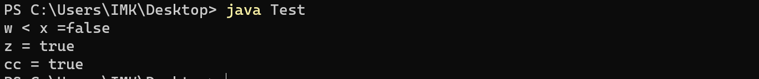
4
运算符
PART
关系运算符(Relational Operators)
class Test {
public static void main(String args[]) {
int w=25, x=3;
boolean y = w < x;
boolean z = w >= w * 2 – x * 9;
boolean cc = 'b'>'a';
System.out.println("w < x =" + y);
System.out.println("z = "+ z);
System.out.println("cc = " + cc);
}
}

Slide 56
4
运算符
&&也被称作短路与，如果第一个操作数为假，则不去判断后续操作数
PART
逻辑运算符(Logical Operators)
操作数的逻辑关系，计算结果“true”或“false”
优先级
逻辑与 && , & “op1 && op2”, “op1 & op2”
操作数都为真“true”，结果为真“true”
否则结果为假“false”
逻辑或 ||, | “op1 || op2”, “op1 | op2”
有一个操作数为真“true”，结果为真“true”
否则结果为假“false”
逻辑非 ! “! op”
取反，操作数为真“true”，结果为真“false”，反之……
||也被称作短路或，如果第一个操作数为真，则不去判断后续操作数
(!) > (&&) > (||)
(!)>算术运算符> 关系运算符>(&&) > (||)

Slide 57
4
运算符
PART
位运算符(Bitwise Operators)
按位取反 ~ “~op2”
按位与 & “op1 & op2”
按位或 | “op1 | op2”
按位异或 ^ “op1 ^ op2”
通常: 操作数为整数

Slide 58
4
运算符
PART
补码
采用补码表示二进制数
最高位是符号位
正数的符号位是0（三码合一），
例，十进制＋42的补码为00101010
负数的符号位是1
该负数绝对值的补码按位取反，然后加1，为该负数的补码
例，十进制-42的补码—负数的绝对值42
绝对值的补码00101010
按位取反11010101
加1得11010110

Slide 59
4
运算符
PART
按位取反 ~ “~op2”
对操作数的每一个二进制位进行“取反”操作
int a = 42;
int aa = ~a;
System.out.println("aa= " + aa);
$$00101010→11010101→11010100→10101011$$
$$−\left(0×64+1×32+0×16+1×8+0×4+1×2+1\right)=−43$$

Slide 60

4
运算符
PART
按位与 & “op1 & op2”
将操作数的对应位逐位进行位逻辑与运算
运算规则：$1 1 →1$，其余为0
用途：
取某一整数中指定的几个二进制位
将某一整数的最后一位置0
42&15: 00101010
&00001111
00001010
43&~1: 00101011
&11111110
00101010

Slide 61
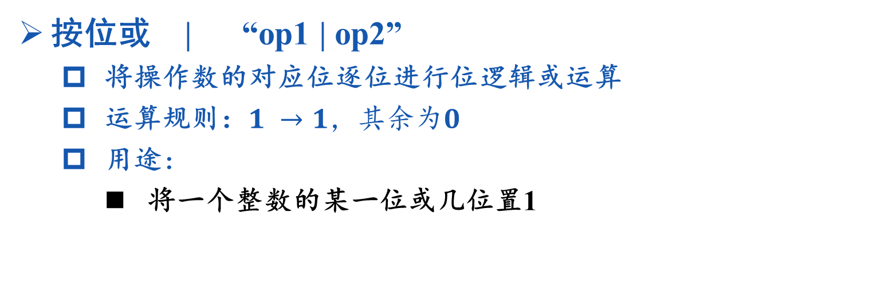
4
运算符
PART
按位或 | “op1 | op2”
将操作数的对应位逐位进行位逻辑或运算
运算规则：$1 →1，其余为0$
用途$：$
将一个整数的某一位或几位置1
42 | 15: 00101010
|00001111
00101111

Slide 62
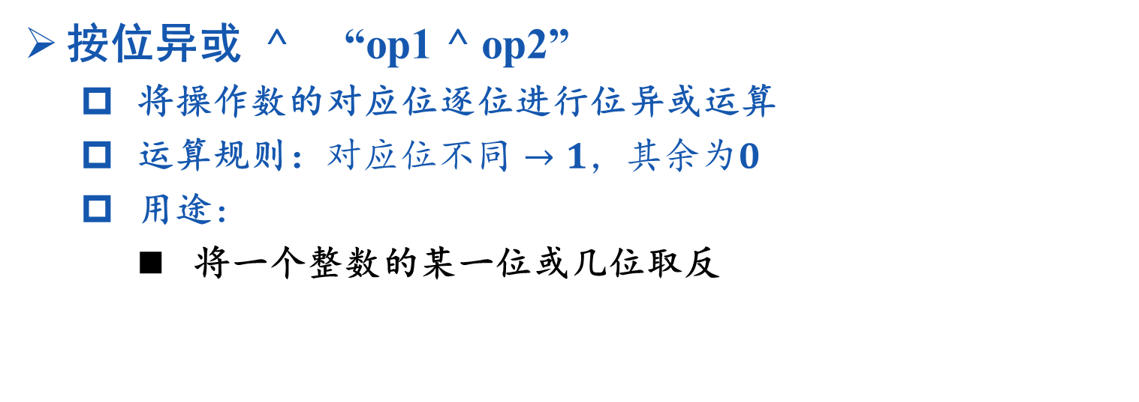
4
运算符
PART
按位异或 ^ “op1 ^ op2”
将操作数的对应位逐位进行位异或运算
运算规则：$对应位不同→1，其余为0$
用途$：$
将一个整数的某一位或几位取反
42 ^ 15: 00101010
^00001111
00100101

Slide 63
4
运算符
PART
移位运算符(Shift Operators)
种类：
左移 << “op1 << op2”
右移 >> “op1 >> op2”
无符号右移 >>> “op1 >>> op2”

Slide 64
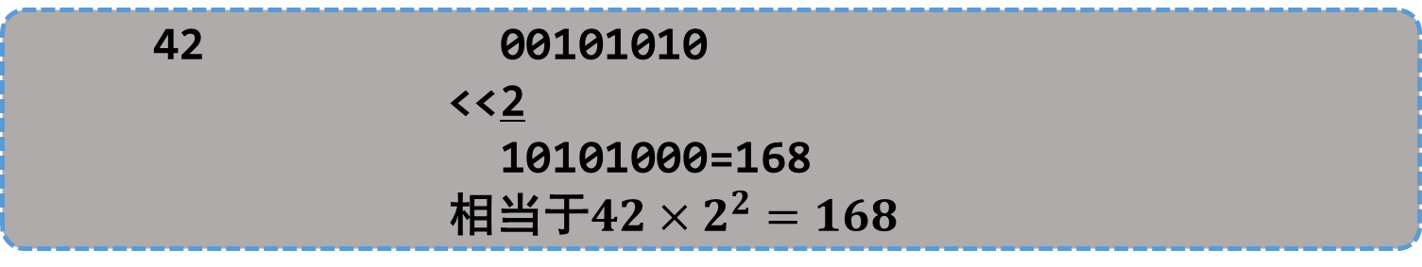
4
运算符
PART
注意
计算速度比乘法快
注意溢出
移位运算符(Shift Operators)
左移 << “op1 << op2”：
将操作数op1的二进制位向左移op2(正整数)位
低位补零
int a = 42;
int aa = a << 2;
System.out.println("aa=" + aa);
42 00101010
<<2
10101000=168
相当于$42×2^{2}=168$

Slide 65
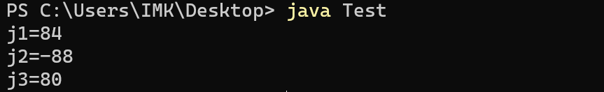
4
运算符
PART
移位运算符(Shift Operators)
左移 << “op1 << op2”：
溢出问题
byte j = 42;
byte j1 = (byte) (j << 1); //84
byte j2 = (byte) (j << 2); //168
byte j3 = (byte) (j << 3); //336
System.out.println("j1=" + j1);
System.out.println("j2=" + j2);
System.out.println("j3=" + j3);

Slide 66
4
运算符
PART
移位运算符(Shift Operators)
左移 << “op1 << op2”：
溢出问题
byte j = 42;
byte j1 = (byte) (j << 1); //84
byte j2 = (byte) (j << 2); //168
byte j3 = (byte) (j << 3); //336
System.out.println("j1=" + j1);
System.out.println("j2=" + j2);
System.out.println("j3=" + j3);
42 00101010
<<1 01010000=84
<<2 10101000=-88
<<3 01010000=80

Slide 67
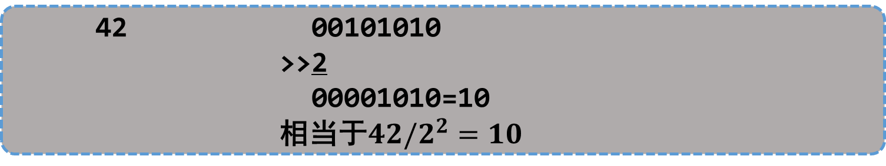
4
运算符
注意
计算速度比除法快
PART
移位运算符(Shift Operators)
右移 >> “op1 >> op2”
将操作数op1的二进制位向右移op2(正整数)位
高位补零(原为正数)、高位补1(原为负数)
int a = 42;
int aa = a >> 2;
System.out.println("aa = " + aa);
42 00101010
>>2
00001010=10
相当于$42/2^{2}=10$

Slide 68
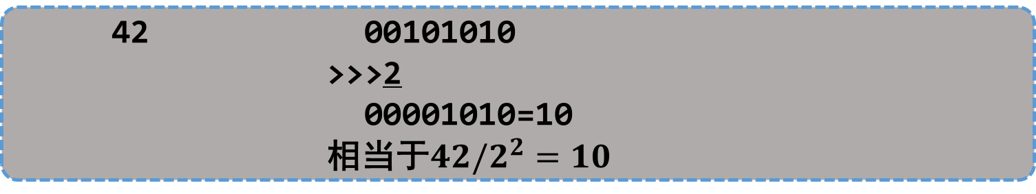
4
运算符
注意
计算速度比除法快
可以用来实现数的拼接
PART
移位运算符(Shift Operators)
无符号右移 >>> “op1 >>> op2”
将操作数op1的二进制位向右移op2(正整数)位
高位补零，零扩展(zero-extension)
int a = 42;
int aa = a >>> 2;
System.out.println("aa = " + aa);
42 00101010
>>>2
00001010=10
相当于$42/2^{2}=10$

Slide 69
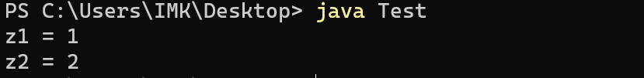
4
运算符
PART
条件运算符
op1 ? op2 : op3
若op1为真，则运算结果为op2，否则为op3
int a = 1, b = 2;
int z1 = a > 0 ? a : -a;
int z2 = a > b ? a : b;
System.out.println("z1 = " + z1);
System.out.println("z2 = " + z2);

Slide 70
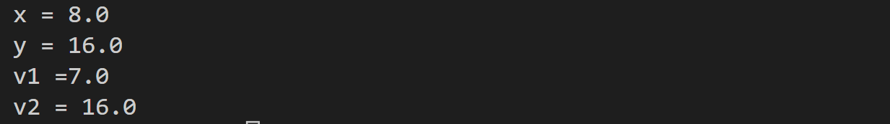
4
运算符
PART
自增、自减运算符
变量赋值，一元运算符
自增运算符(++)、自减运算符(--)
int i=5; i++; ++i; i--; --i;
“赋值”和“运算”的先后顺序
float x =7, y=15, v1, v2;
v1 = x++;
v2 = ++y;

Slide 71
4
运算符
PART
自增、自减运算符
变量赋值，一元运算符
自增运算符(++)、自减运算符(--)
int i=5; i++; ++i; i--; --i;
“赋值”和“运算”的先后顺序
int i = 10;
int n = i++%5;
System.out.println("i = " + i);
System.out.println("n = " + n);

Slide 72
4
运算符
PART
自增、自减运算符
变量赋值，一元运算符
自增运算符(++)、自减运算符(--)
int i=5; i++; ++i; i--; --i;
“赋值”和“运算”的先后顺序
int i = 10;
int n = ++i%5;
System.out.println("i = " + i);
System.out.println("n = " + n);

Slide 73
4
运算符
PART
运算符的优先级
后缀运算符 postfix operators [] . (params) expr++ expr--
一元运算符 unary operators ++expr --expr +expr -expr ~ !
构造或类型转换creation or cast new (type)expr
乘法 multiplicative * / %
加法 additive + -
移位 shift << >> >>>
关系 relational < > <= >= instanceof
相等 equality == !=
按位与 bitwise AND &
按位异或 bitwise exclusive OR ^
按位或 bitwise inclusive OR |
逻辑与 logical AND &&
逻辑或 logical OR ||
条件 conditional ? :
赋值 assignment = += -= *= /= %= &= ^= |= <<= >>= >>>=

Slide 74
4
运算符
PART
表达式
用运算符和括号将操作数连接起来求值的式子
种类
操作数(常量、变量和函数)
算术表达式
关系表达式
逻辑表达式
赋值表达式
复合赋值运算

Slide 75
4
运算符与表达式
PART
算数表达式
用算术运算符和括号将操作数连接起来，求整数或实数
运算符的优先级和结合性
说明
表达式力求简单明了
表达式中的变量必须赋值
int x=20, y=3, z=5;
int res1 = x+y*z;
int res2 = (x+y)*z;
int res3 = x*-y;

Slide 76
4
运算符与表达式
PART
算数表达式
class Test {
public static void main(String args[]) {
int i = 10;
if ((i-- % 5)>0) {
System.out.println("true");
} else {
System.out.println("false");
}
}
}

Slide 77
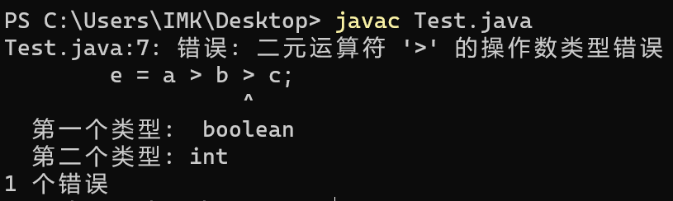
4
运算符与表达式
PART
关系表达式
关系运算符将两个表达式连接起来的式子
算术表达式、赋值表达式、字符表达式
a>b; a+b>b-c; (a=3)>(b=5); ‘b’>’a’;
返回结果为一个布尔类型的值
int a=3, b=2, c=1;
boolean d, f,e;
d=a>b;
f=(a+b)>(b+5);
e = a > b > c;

Slide 78
4
运算符与表达式
PART
逻辑表达式
用逻辑运算符将关系表达式和布尔值连接起来的式子
int x=23, y=98;
boolean a = true, b=false, c, d;
c=(x>y)&&a;
d=!a&&(x<=y);

Slide 79
4
运算符与表达式
PART
逻辑表达式
闰年： A year in the Gregorian calendar having 366 days, with the extra day, February 29, intercalated to compensate for the quarter-day difference between an ordinary year and the astronomical year.
分析：
能被4整除，但不能被100整除
能被400整除
(year%4==0 && year%100!=0) || year%400==0;
(year%4!=0) || (year%100==0 && year%400!=0);

Slide 80
4
运算符与表达式
PART
复合赋值运算
复合赋值运算符
+=、 -=、 *=、 /=、%=
<<=、>>=、&=、^=、|=
<变量> <复合赋值运算符> <表达式>
a += b+5; 等价于 a=a+(b+5);
a *= b; 等价于 a=a*b;
a *= b-c; 等价于 a=a*(b-c);
<变量> =<变量><运算符> (<表达式>)

Slide 81
课程内容
01
词法规则
02
数据类型
03
常量与变量
04
运算符和表达式
05
语句
06
数组和字符串

Slide 82
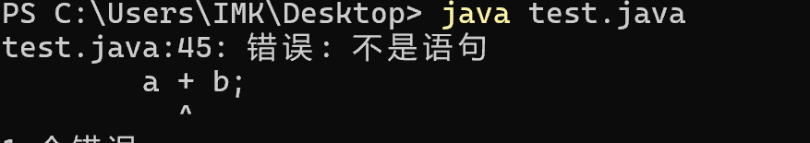
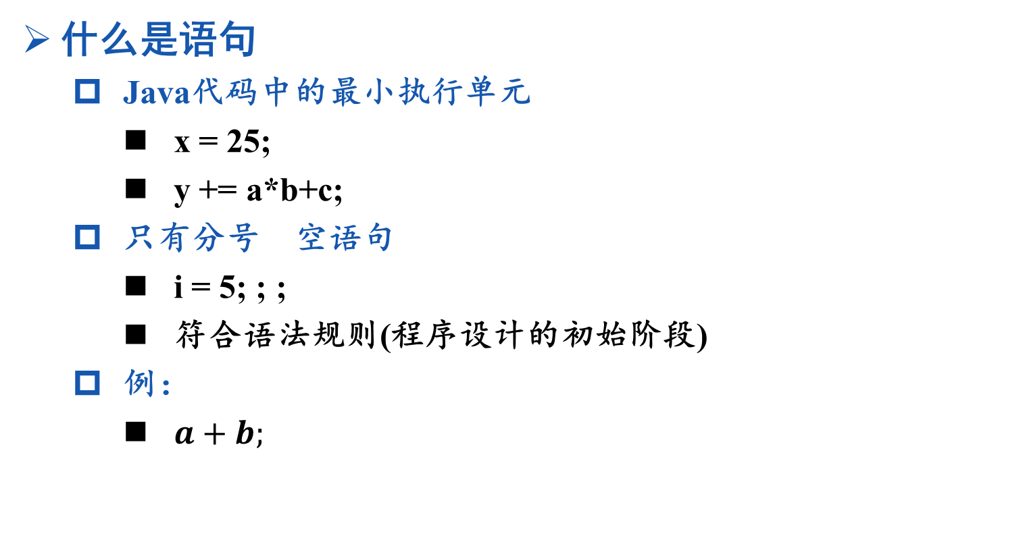
5
语句
PART
什么是语句
Java代码中的最小执行单元
x = 25;
y += a*b+c;
只有分号→空语句
i = 5; ; ;
符合语法规则(程序设计的初始阶段)
例：
$a+b;$

Slide 83
5
语句
PART
条件选择语句
if 语句
if语句是一个条件表达式，若条件表达式为真，则执行下面的代码块，否则跳过该代码块；
格式
单行语句：
if (布尔表达式)
语句；
单行语句：
if (布尔表达式) {
… …;
语句;
}
流程图
布尔表达式
false
true
语 句

Slide 84
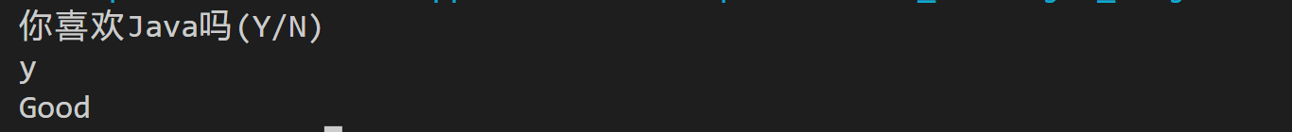
5
语句
PART
条件选择语句
import java.io.IOException;
public class Test {
public static void main(String args[]) throws IOException {
System.out.println("你喜欢Java吗(Y/N) ");
char like = (char)System.in.read();
if (like == 'Y' || like == 'y')
System.out.println("Good");
}
}

Slide 85
5
语句
PART
条件选择语句
if-else 语句
根据判定条件的真假执行不同的操作；
格式
if (布尔表达式) {
语句块1;
} else {
语句块2;
}
流程图
布尔表达式
false
true
语句块1
语句块2

Slide 86
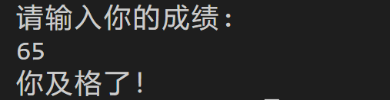
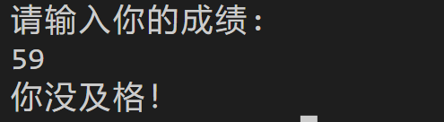
5
语句
PART
条件选择语句
if-else 语句
import java.io.IOException;
public class Test {
public static void main(String args[]) throws IOException {
System.out.println("请输入你的成绩: ");
char a = (char)System.in.read();
char b = (char)System.in.read();
int score = (a-'0')*10 + b-'0';
if (score >= 60)
System.out.println("你及格了！");
else
System.out.println("你没及格！");
}
}

Slide 87
5
语句
PART
条件选择语句
if-else 语句
存在多个if但是只有一个else时，怎样判别if-else的对应关系？
int a=1, b=2, c=3;
if (a>c) if (c>b) System.out.print( c );
else System.out.print(a);
默认Java虚拟机:
if (a>c) {
if (c>b)
System.out.print( c );
else
System.out.print(a);
}
修改配对关系:
if (a>c) {
if (c>b)
System.out.print( c );
} else {
System.out.print(a);
}
要明确写上配对符

Slide 88
5
语句
PART
条件选择语句
三元运算符(ternary operator): “？：”
表达式1 ? 表达式2 : 表达式3
表达式1的结果为布尔型；
表达式2和表达式3的类型相同
Shortcut if-else statement
int a = 3;
byte b = 2;
int c= (a < b)?a:b;
System.out.println(c);
if (a < b){
c = a;
}
else{
c = b;
}

Slide 89
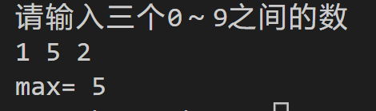
5
语句
PART
条件选择语句
三元运算符(ternary operator): “？：”
import java.io.IOException;
public class Test {
public static void main(String args[]) throws IOException {
System.out.println("请输入三个0～9之间的数");
byte x = (byte)System.in.read();
byte y = (byte)System.in.read();
byte z = (byte)System.in.read();
x -= 48;
y -= 48;
z -= 48;
byte n = x>y? x : y;
byte m = n > z? n : z;
System.out.println("max= "+m);
}
}

Slide 90
5
语句
PART
条件选择语句
import java.io.IOException;
public class Test {
public static void main(String args[]) throws IOException {
System.out.println("中国足球能否进入世界杯?");
System.out.println("是(y) 否(n) 不一定(p)");
char c = (char) System.in.read();
if (c == 'y')
System.out.println("Cool");
else if (c == 'n')
System.out.println("Bad");
else if (c == 'p')
System.out.println("Sorry");
else
System.out.println("Input Error");
}
}
逐条if语句进行判断条件匹配，进入语句体否则对if语句继续匹配

Slide 91
5
语句
PART
switch/开关语句
根据表达式的结果执行多个操作中的一个
语法
switch (表达式) {
case 值1: 语句序列;
[break];
case 值2: 语句序列;
[break];
… … … … …
[default: 默认语句;]
}
与任一case值不匹配，则进入default语句
表达式
default
值1
值2
语句
序列1
语句
序列2
默认
语句
break;
break;
break;
流程图

Slide 92
5
语句
PART
switch/开关语句
根据表达式的结果执行多个操作中的一个
语法
注意
switch语句表达式的结果必须是byte, char, short, int 类型
表达式的结果依次与每个case子句比较
break语句用于跳出switch语句
default子句是可选的
switch (表达式) {
case 值1: 语句序列;
[break];
case 值2: 语句序列;
[break];
… … … … …
[default: 默认语句;]
}
与任一case值不匹配，则进入default语句

Slide 93
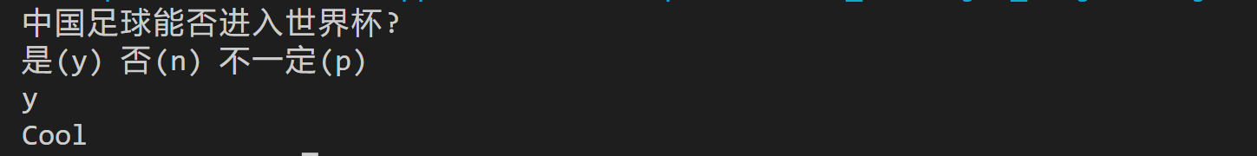
5
语句
PART
switch/开关语句
import java.io.IOException;
public class Test {
public static void main(String args[]) throws IOException {
System.out.println("中国足球能否进入世界杯?");
System.out.println("是(y) 否(n) 不一定(p)");
char c = (char) System.in.read();
switch (c ) {
case 'y': System.out.println("Cool"); break;
case 'n': System.out.println("Bad"); break;
case 'p': System.out.println("Sorry"); break;
default: System.out.println("Input Error"); break;
}
}
}

Slide 94
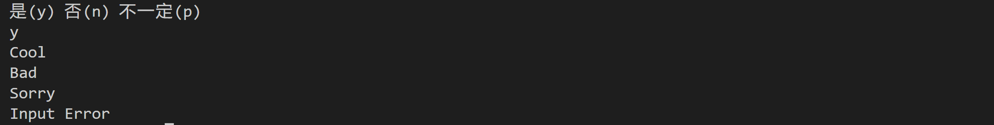
5
语句
PART
switch/开关语句
import java.io.IOException;
public class Test {
public static void main(String args[]) throws IOException {
System.out.println("中国足球能否进入世界杯?");
System.out.println("是(y) 否(n) 不一定(p)");
char c = (char) System.in.read();
switch (c ) {
case 'y': System.out.println("Cool");
case 'n': System.out.println("Bad");
case 'p': System.out.println("Sorry");
default: System.out.println("Input Error");
}
}
}

Slide 95
5
语句
PART
switch/开关语句
public class Test {
public static void main(String[] args) {
int month = 2, year = 2000;
int numDays = 0;
switch (month) {
case 1:
case 3:
case 5:
case 7:
case 8:
case 10:
case 12:
numDays = 31; break;
case 4:
case 6:

Slide 96
5
语句
PART
switch/开关语句
case 9:
case 11:
numDays = 30; break;
case 2:
if (((year % 4 == 0)
&& !(year % 100 == 0))
|| (year % 400 == 0) )
numDays = 29;
else
numDays = 28;
break;
}
System.out.println("Number of Days = " + numDays);
}
}

Slide 97
5
语句
PART
循环控制语句
反复执行同一代码块直到满足结束条件
组成
循环的初始状态
循环体
迭代因子(计数器的递增或递减)
控制表达式
3种循环语句
while循环
do-while循环
for循环

Slide 98
5
语句
PART
循环控制语句
while循环
while (布尔表达式) {
循环体；
}
false
布尔表达式
true
循环体
流程图

Slide 99
5
语句
PART
循环控制语句
while循环
public class Test {
public static void main(String args[]) {
int i, sum;
sum = 0;
i = 0;
while (i <= 100) {
sum += i;
i++;
}
System.out.println("Sum = " + sum);
}
}
控制表达式
循环体

Slide 100
5
语句
PART
循环控制语句
do-while循环
do {
循环体；
} while(布尔表达式);
先执行循环体
后判断布尔表达式
循环体至少执行一次
循环体
布尔表达式
true
false
流程图

Slide 101
5
语句
PART
循环控制语句
do-while循环
import java.io.IOException;
class Test {
public static void main(String args[]) throws IOException {
char c;
StringBuffer buffer = new StringBuffer();
System.out.println("输入一句子以.表示结束");
do {
c = (char) System.in.read();
buffer.append(c);
} while (c != '.');
System.out.println("Output = " + buffer.toString());
}
}

Slide 102
5
语句
PART
循环控制语句
for循环：最有效、最灵活的循环结构
for (初始化部分;条件判断部分;迭代因子) {
循环体；
}
初始化部分：设置循环变量的初值
条件判断部分：任意布尔表达式
迭代因子：控制循环变量的增减
初始化部分
false
条件判断
true
循环体
执行迭代因子
流程图

Slide 103
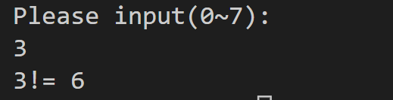
5
语句
PART
循环控制语句
for循环：最有效、最灵活的循环结构
for语句求0~7之间任意数的阶乘
import java.io.IOException;
public class Test {
public static void main(String args[]) throws IOException {
int i, n, res=1;
System.out.println("Please input(0~7):");
n = System.in.read();
n -= 48;
for (i = 1; i <= n; i++)
res *= i;
System.out.println(n + "!= " + res);
}
}

Slide 104
5
语句
PART
循环控制语句
for循环：最有效、最灵活的循环结构
初始化部分和迭代因子可以包含多个语句，以“,”分开
初始化部分、条件判断部分和迭代因子可以为空语句，但以“;”分开，表示无限循环
for (int i=0, j=10; i<j; i++, j--) {
……
}
for ( ; ; ) { // infinite loop
...
}

Slide 105
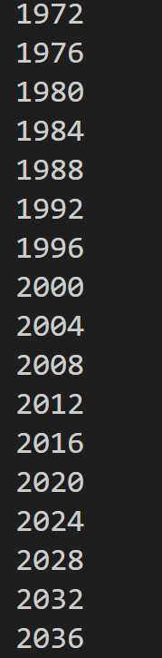
5
语句
PART
循环控制语句
如果一个人出生于1970年，那么他70岁时能经历几个闰年？
int length = 70;
int firstYear = 1970;
int year;
for (int i =0; i < length; i++) {
year = firstYear + i;
if((year%4==0&&year%100!=0)||
year%400==0)
System.out.println(year);
}

Slide 106
5
语句
PART
循环控制语句
循环的嵌套
一个循环体内包含另一个完整的循环结构
嵌套的层次多，多重嵌套
while循环、do-while循环、for循环相互嵌套
例：使用循环求$1!+2!+3!+… … +n!(n≤9)$

Slide 107
5
语句
PART
循环控制语句
循环的嵌套
import java.io.IOException;
class Test {
public static void main(String args[]) throws IOException {
int n, sum, total=0;
System.out.println("Please input(0~9): ");
n = System.in.read();
n -= 48;
for (int j = 1; j <= n; j++) {
sum = 1;
for (int i = 1; i <=j; i++)
sum *= i;
total +=sum;
}
System.out.println("各阶乘之和为: " + total);
}
}

Slide 108
5
语句
PART
跳转/转向语句
将程序的执行跳转到其他部分的语句
内容：
break: 跳出(中止)循环
continue: 结束本次循环
return: 方法返回
throw: 抛出异常(Exception)

Slide 109
5
语句
PART
跳转/转向语句
break语句：用以中断当前执行的循环语句(for、do-while、while)或switch语句
使用方法
不带标号的break语句
表达形式: break;
从本层循环中跳出
带标号的break语句
表达形式:
从整个程序块中跳出
标号:
程序块
(break 标号;)
若只有一层循环，带标号和不带标号作用相同
若存在循环嵌套，两者作用不同

Slide 110
5
语句
PART
跳转/转向语句
break语句：不使用标号
class Test {
public static void main(String args[]) {
for (int j = 1; j <6; j++) {
if (j ==3)
break;
System.out.print("j = " + j + "\n");
}
System.out.println("stop");
}
}

Slide 111
5
语句
PART
跳转/转向语句
break语句：使用标号
Rep:
for (j = 8; j >1; j--) {
for (k=1; k<=9; k++) {
if (k ==5)
break;
if (j==6)
break Rep;
System.out.print(j*k+" ");
}
System.out.println("<>");
}
标号语句必须紧接在循环的头部。标号语句不能用在非循环语句的前面。

Slide 112
5
语句
PART
跳转/转向语句
continue:结束循环语句(for、do-while、while)的本次循环
两种形式
不带标号的continue语句
表达形式: continue;
结束本次循环，即跳过continue语句后的语句，返回至本层循环体的条件测试部分
带标号的continue语句
表达形式:
跳至标号所指语句块的条件测试部分继续执行
注意与break语句的比较
标号:
程序块
(continue标号;)

Slide 113
5
语句
PART
跳转/转向语句
continue:不带标号
class Test {
public static void main(String args[]) {
for (int k = 6; k >=0; k-=2) {
if (k == 4)
continue;
System.out.print("k=" + k + "\t");
}
}
}

Slide 114
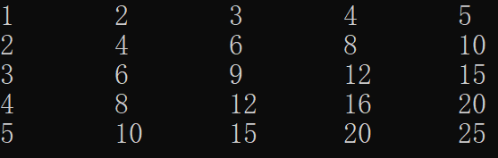

5
语句
PART
跳转/转向语句
continue:带标号
iLoop:
for (int i=1; i <=5; i++) {
for (int j=1; j<=5; j++) {
int p = i*j;
if (j==3)
continue;
if (i==2)
continue iLoop;
if (p >=10)
System.out.print(p +"\t");
else
System.out.print(p + "\t");
}
System.out.println();
}

Slide 115
5
语句
PART
其他语句
import/包含语句
引入程序所需要的类
import java.io.*;
import java.applet.Applet;
package/打包语句
指明所定义的类属于哪个包
通常作为源程序的第一条语句
package test;

Slide 116
课程内容
01
词法规则
02
数据类型
03
常量与变量
04
运算符和表达式
05
语句
06
数组和字符串

Slide 117
6
数组和字符串
PART
概念
数组是一组同类型的变量或对象的集合
数组的类型可以是基本类型，或类和接口
数组中每个元素的类型相同
引用数组元素通过数组名[下标]
数组下标(数组的索引)从0开始
数组是一种特殊的对象(Object)
定义类型 (声明)
创建数组 (分配内存空间) : new
释放 (Java虚拟机完成)
一维数组、多维数组

Slide 118
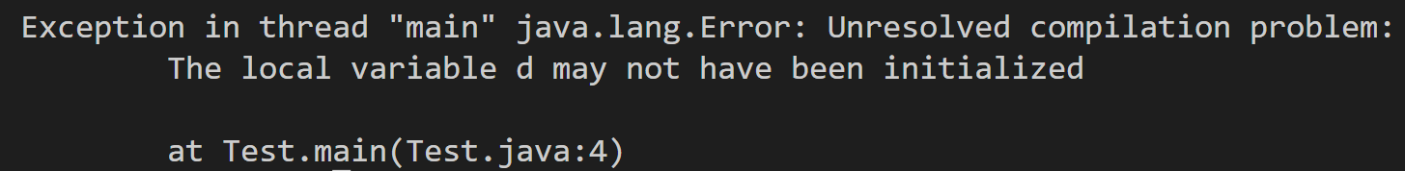
6
数组和字符串
PART
一维数组
一维数组的元素只有一个下标变量
例: A[1], c[3]
一维数组的声明
方法1: 类型 数组名[];
String args[]; int a[]; double amount[]; char c[];
方法2: 类型[] 数组名;
String[] args; int[] a; double[] amount; char[] c;
注意
类型是数组中元素的数据类型(基本和构造类型)
数组名是一个标识符
数组声明后不能被访问，因未为数组元素分配内存空间
double[] d;
System.out.println(d[0]);

Slide 119
6
数组和字符串
PART
一维数组
数组的初始化
用new来创建数组
为数组元素分配内存空间，并对数组元素进行初始化
格式: 数组名 = new 类型[数组长度]
例: a = new int[3];
声明和创建的联用: int[] a = new int[3];
默认赋初值
整型→初值为0 int[] i = new int[3];
实型→初值为0.0 float[] f = new float[3];
布尔型→初值为false boolean[] b = new boolean[3];
字符型→初值为\u0000(不可见) char[] c = new char[3];

Slide 120
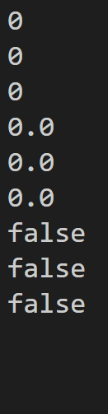
6
数组和字符串
PART
一维数组
数组的创建
class Test {
public static void main(String args[]) {
int[] i = new int[3];
float[] f = new float[3];
boolean[] b = new boolean[3];
char[] c = new char[3];
for (int j = 0; j < i.length; j++)
System.out.println(i[j]);
for (int j = 0; j < f.length; j++)
System.out.println(f[j]);
for (int j = 0; j < b.length; j++)
System.out.println(b[j]);
for (int j = 0; j < c.length; j++)
System.out.println(c[j]);
}
}

Slide 121
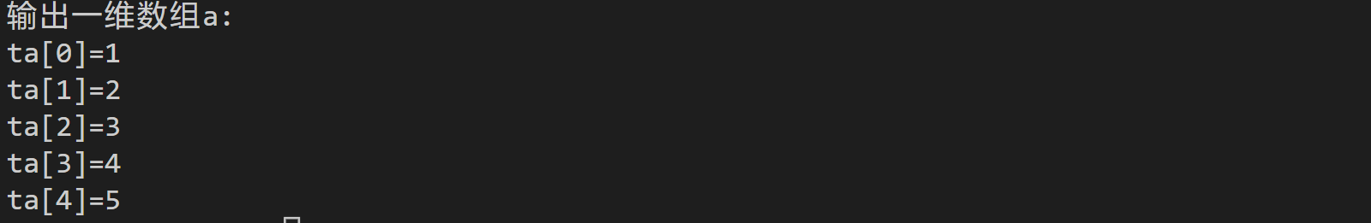
6
数组和字符串
PART
一维数组
数组的初始化
为数组元素指定初始值
方式一: 声明和创建数组后对数组初始化
class Test {
public static void main(String args[]) {
int a[] = new int[5];
System.out.println("输出一维数组a: ");
for (int i = 0; i < 5; i++)
a[i] = i + 1;
System.out.println("a["+i+"]="+a[i]);
}
}

Slide 122
6
数组和字符串
PART
只能在初始化时被使用
一维数组
一维数组的初始化
方式二: 在声明数组的同时对数组初始化
格式: 类型 数组名[] = {元素1[, 元素2 ……]};
例如：int a[] = {1, 2, 3, 4, 5};
class Test {
public static void main(String args[]) {
int a[] = {1,2,3,4,5};
System.out.println("输出一维数组a: ");
for (int i = 0; i < 5; i++)
System.out.println("a["+i+"]="+a[i]);
}
}

Slide 123
6
数组和字符串
PART
一维数组
数组的赋值
数组的整体赋值
用java.lang.System类的方法进行数组复制

Slide 124
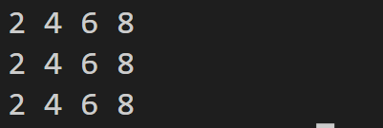
6
数组和字符串
PART
一维数组
数组的赋值
数组的整体赋值
class Test {
public static void main(String args[]) {
int a[] = {2, 4, 6, 8};
int b[]; int[] c = {1, 3, 5, 7};
b = a;c = a;
for (int j = 0; j < a.length; j++)
System.out.print(a[j] + " ");
System.out.println();
for (int j = 0; j < b.length; j++)
System.out.print(b[j] + " ") ;
System.out.println();
for (int j = 0; j < c.length; j++)
System.out.print(c[j]);
}
}

Slide 125
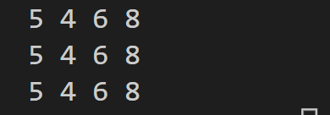
6
数组和字符串
PART
一维数组
数组的赋值
数组的整体赋值
class Test {
public static void main(String args[]) {
int a[] = {2, 4, 6, 8};
int b[]; int[] c = {1, 3, 5, 7};
b = a; c = a; a[0] = 5;
for (int j = 0; j < a.length; j++)
System.out.print(a[j] + " ");
System.out.println();
for (int j = 0; j < b.length; j++)
System.out.print(b[j] + " ") ;
System.out.println();
for (int j = 0; j < c.length; j++)
System.out.print(c[j]);
}
}

Slide 126
6
数组和字符串
PART
一维数组
数组的复用(reuse)
public class Test {
public static void main(String[] args) {
int[] array = { 32, 87, 3, 589, 12, 1076, 2000 };
for (int i = 0; i < array.length; i++)
System.out.print(array[i] + " ");
array = new int[4];
for (int i = 0; i < array.length; i++)
array[i] = i + 1;
System.out.println();
for (int i = 0; i < array.length; i++)
System.out.print(array[i] + " ");
}
}

Slide 127
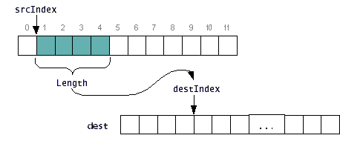
6
数组和字符串
PART
一维数组
一维数组的数组复制
java.lang.System类的方法
public static void arraycopy ( Object src,
int srcPos,
Object dest,
int destPos,
int length)

Slide 128

6
数组和字符串
PART
一维数组
一维数组的数组复制
int a[] = {2, 4, 6, 8};
int b[];
int[] c = {1, 3, 5, 7, 9};
b = a;
System.arraycopy(a, 1, c, 0, 3);
System.out.print("数组a: ");
for (int i = 0; i < a.length; i++)
System.out.print(a[i] + " ");
System.out.println();
System.out.print("数组b: ");
for (int i = 0; i < b.length; i++)
System.out.print(b[i] + "");
System.out.println();
System.out.print("数组c: ");
for (int i = 0; i < c.length; i++)
System.out.print(c[i] + " ");
System.out.println();

Slide 129
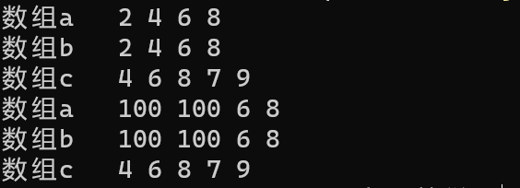
6
数组和字符串
PART
一维数组
一维数组的数组复制
public static void main(String args[]) {
int a[]={2,4,6,8};
int b[];
int[]c={1,3,5,7,9};
b=a;
System.arraycopy(a,1,c,0,3);
myPrint("数组a", a);
myPrint("数组b", b);
myPrint("数组c", c);
a[0] = 100;
a[1] = 100;
myPrint("数组a", a);
myPrint("数组b", b);
myPrint("数组c", c);
}

Slide 130
6
数组和字符串
PART
一维数组
一维数组的数组复制
static void myPrint(String name, int[] input){
System.out.print(name + "\t");
for (int loop = 0; loop < input.length; loop ++){
System.out.print(input[loop] + " ");
}
System.out.println();
}

Slide 131
6
数组和字符串
PART
一维数组
数组的排序
public class Test {
public static void main(String[] args) {
int[] array = { 32, 87, 3, 589, 12, 1076, 2000, 8, 622, 127 };
for (int i = array.length; --i >= 0; ) {
for (int j = 0; j < i; j++) {
if (array[j] > array[j+1]) {
int temp = array[j]; array[j] = array[j+1];
array[j+1] = temp;
}
}
}
for (int i = 0; i < array.length; i++)
System.out.print(array[i] + " ");
}
}

Slide 132
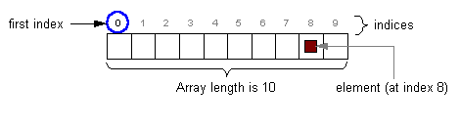
6
数组和字符串
PART
一维数组
总结
类型相同、数量确定的存储结构
用下标访问数组中任一个元素，数组名[下标]
声明、创建(new)、初始化/赋值

Slide 133
6
数组和字符串
PART
多维数组
数组的数组(Arrays of Arrays)
例：表格（行和列）
姓 名
期中考试
期末考试
总 分
学生A
68
70
69
学生B
80
85
84
学生C
75
90
86
以二维数组为例说明多维数组的相关运算

Slide 134
6
数组和字符串
PART
多维数组
二维数组的声明
类型 数组名[][]， 例 int a[][];
数组声明后不能被访问，因未为数组元素存空间
二维数组的创建
方法一: 直接分配空间(new)
例 int a[][] = new int[2][3];
a[0][0] a[0][1] a[0][2]
a[1][0] a[1][1] a[1][2]
两个一维数组，每个数组包含3个元素

Slide 135
6
数组和字符串
PART
多维数组
二维数组的创建
方法二: 从最高维开始，为每一维分配空间
例 int c[][] = new int[2][];
c[0] = new int[4];
c[1] = new int[3];
c[0][0] c[0][1] c[0][2] c[0][3]
c[1][0] c[1][1] c[1][2]
注: 为数组分配空间需指定维数大小，至少最高维(最左边)大小
错误: int b[][] = new int[][];

Slide 136
6
数组和字符串
PART
多维数组
二维数组的初始化
对每个元素单独进行赋值
声明数组的同时初始化
对数组元素的引用
数组名[下标1] [下标2]
下标为非负的整型常数0~

Slide 137
6
数组和字符串
PART
多维数组
二维数组的初始化
对每个元素单独进行赋值
class Test {
public static void main (String args[]) {
int a[][] = new int[3][3];
a[0][0]=1;a[1][1]=1;a[2][2]=1;
System.out.println("数组a: ");
for (int i=0; i< a.length; i++){
for (int j=0; j<a[i].length; j++)
System.out.print(a[i][j]+" ");
System.out.println();
}
}
}

Slide 138
6
数组和字符串
PART
多维数组
二维数组的初始化
声明数组的同时初始化
int a[][] = {{1,2,3}, {3,4,5}};
a[0][0]=1 a[0][1]=2 a[0][2]=3
a[1][0]=3 a[1][1]=4 a[1][2]=5
String[][] cartoons =
{
{ "Flint","Fred","Wim","Pebbles","Dino"},
{ "Rub","Barn","Bet", "Bam"},
{ "Jet","Geo","Jane","Elroy","Judy","Rosie", "Astro"},
{ "Sco","Sco", "Shag", "Velma", "Fred", "Dap" }
};
int i = cartoons.length;
System.out.println(i);

Slide 139
6
数组和字符串
PART
多维数组
二维数组的初始化
利用二维数组描述杨辉三角
1
a[1][1]
a[2][1] a[2][2]
a[3][1] a[3][2] a[3][3]
a[4][1] a[4][2] a[4][3] a[4][4]
a[5][1] a[5][2] a[5][3] a[5][4] a[5][5]
1 1
1 2 1
1 3 3 1
1 4 6 4 1
第1列元素为1
对角线上的元素为1
其他元素a[i][j]=a[i-1][j-1]+a[i-1][j]

Slide 140
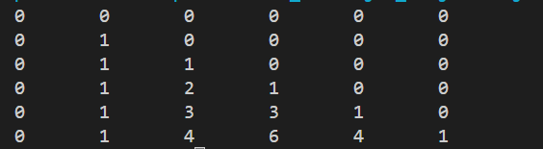
6
数组和字符串
PART
多维数组
二维数组的初始化
利用二维数组描述杨辉三角
class Test {
public static void main(String args[]) {
int n=6, indent, i, j;
int a[][] = new int[n][n];
a[1][1]=1;
for (i=2; i<n; i++) {
a[i][1]=1;a[i][i]=1;
for(j=1; j<i; j++)
a[i][j]=a[i-1][j-1]+a[i-1][j];
}
}
}

Slide 141
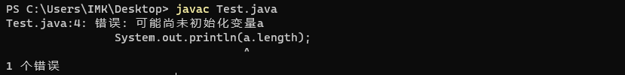
6
数组和字符串
PART
多维数组
二维数组的初始化
class Test {
public static void main(String args[]) {
int a[][];
System.out.println(a.length);
}
}

Slide 142
6
数组和字符串
PART
多维数组
二维数组的初始化
class Test {
public static void main(String args[]) {
int a[][] = new int[9][];
System.out.println(a.length);
}
}

Slide 143
6
数组和字符串
PART
数组的界限
起点和终点
数组的长度: 数组名.length
起点: 数组名[0]
终点: 数组名[length-1]
int i = {4, 56, 78, 9, 34};
i.length → 5
i[0] → 4
i[length-1]=i[4]→34
i[a] 若a>4 则???

Slide 144
6
数组和字符串
PART
命令行参数
JAVA应用程序的主方法(程序的入口)
public static void main (String args[]) {…}
public static void main (String[] args) {…}
命令行参数
在启动JAVA应用程序时一次性地传递多个参数
C:\java 类名 参数 参数 ……
空格将参数分开
若参数包含空格，用双引号引起来

Slide 145

6
数组和字符串
PART
命令行参数
class Test {
public static void main(String[] args) {
int len = args.length;
System.out.println(len);
for (int i = 0; i < len; i++)
System.out.println(args[i]);
}
}

Slide 146

6
数组和字符串
PART
命令行参数
命令行参数的转换
传递字符串数组
向JAVA应用程序传递数值
byte、short、int、long、double、float
String args[i] $→$ byte
short
int
long
double
float

Slide 147
6
数组和字符串
PART
命令行参数
命令行参数的转换
java.lang.Byte类
public static byte parseByte(String s) throws NumberFormatException
java.lang.Integer类
public static int parseInt(String s) throws NumberFormatException

Slide 148
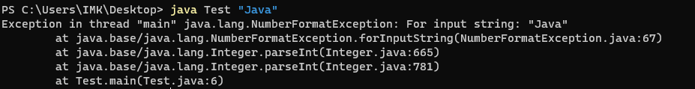
6
数组和字符串
PART
命令行参数
import java.lang.NumberFormatException;
class Test {
public static void main(String[] args) throws NumberFormatException {
int sum = 0;
for (int i = 0; i < args.length; i++)
sum = sum + Integer.parseInt(args[i]);
System.out.println(sum);
}
}

Slide 149

谢谢

